Slide 1

Limelight
O próximo passo é colocar o filtro de rotação rápida para a Limelight não mandar pose ruim ao PoseEstimator quando o robô estiver girando forte.

Slide 2
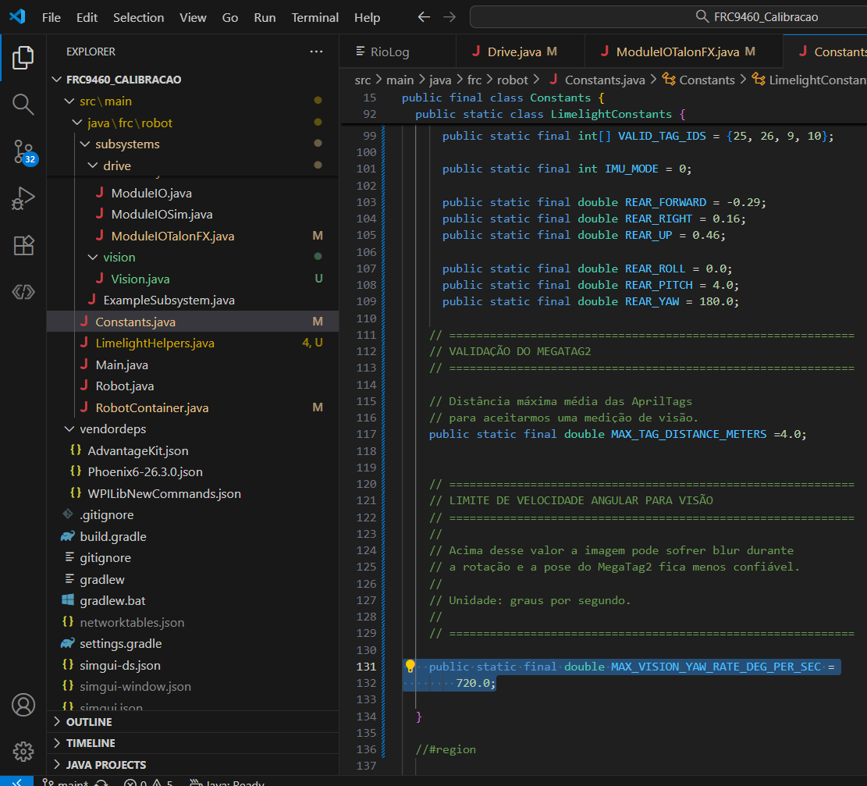
Constants.java
// ============================================================
// LIMITE DE VELOCIDADE ANGULAR PARA VISÃO
// ============================================================
//
// Acima desse valor a imagem pode sofrer blur durante
// a rotação e a pose do MegaTag2 fica menos confiável.
//
// Unidade: graus por segundo.
//
// ============================================================
public static final double MAX_VISION_YAW_RATE_DEG_PER_SEC =
720.0;

Slide 3
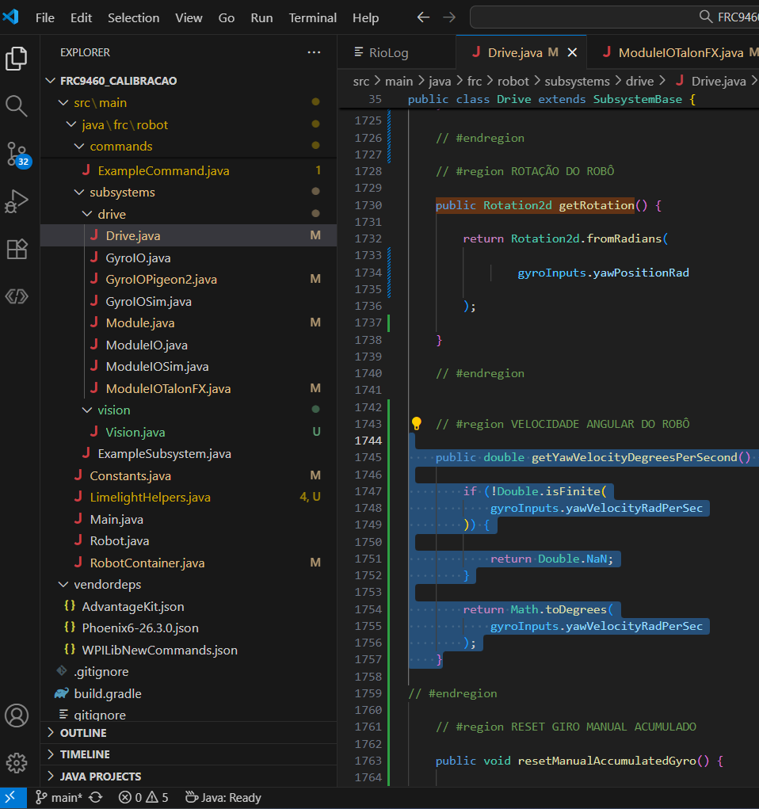
// #region VELOCIDADE ANGULAR DO ROBÔ
public double getYawVelocityDegreesPerSecond() {
if (!Double.isFinite(
gyroInputs.yawVelocityRadPerSec
)) {
return Double.NaN;
}
return Math.toDegrees(
gyroInputs.yawVelocityRadPerSec
);
}
// #endregion

Slide 4
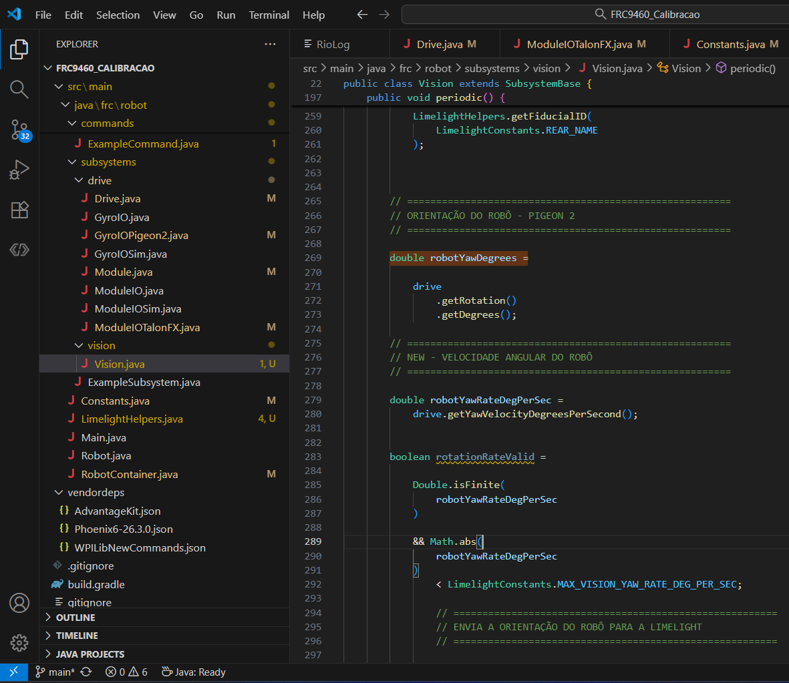
// ========================================================
// ORIENTAÇÃO DO ROBÔ - PIGEON 2
// ========================================================
double robotYawDegrees =
drive
.getRotation()
.getDegrees();
// ========================================================
// NEW - VELOCIDADE ANGULAR DO ROBÔ
// ========================================================
double robotYawRateDegPerSec =
drive.getYawVelocityDegreesPerSecond();
boolean rotationRateValid =
Double.isFinite(
robotYawRateDegPerSec
)
&& Math.abs(
robotYawRateDegPerSec
)
< LimelightConstants.MAX_VISION_YAW_RATE_DEG_PER_SEC;

Slide 5
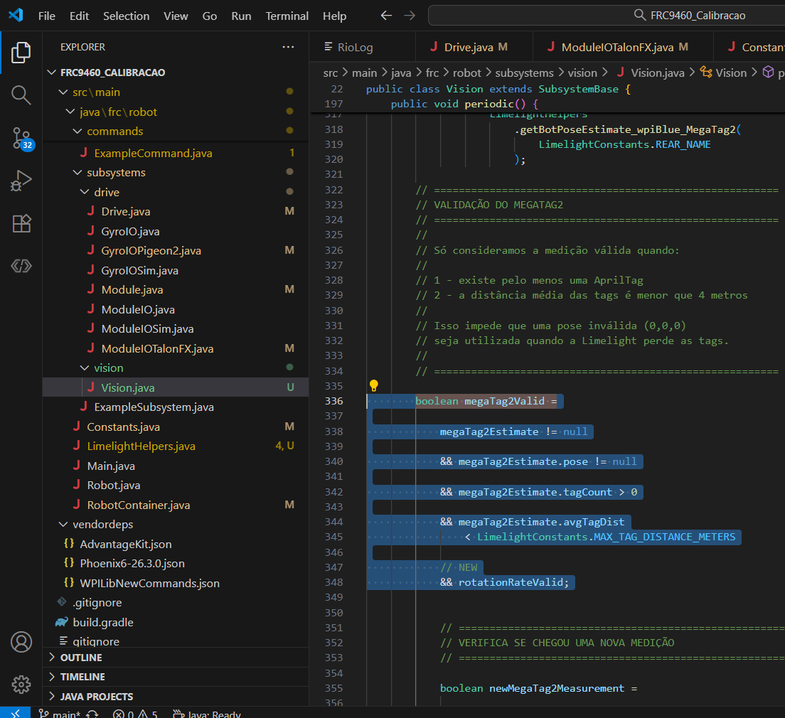
boolean megaTag2Valid =
megaTag2Estimate != null
&& megaTag2Estimate.pose != null
&& megaTag2Estimate.tagCount > 0
&& megaTag2Estimate.avgTagDist
< LimelightConstants.MAX_TAG_DISTANCE_METERS
// NEW
&& rotationRateValid;

Slide 6
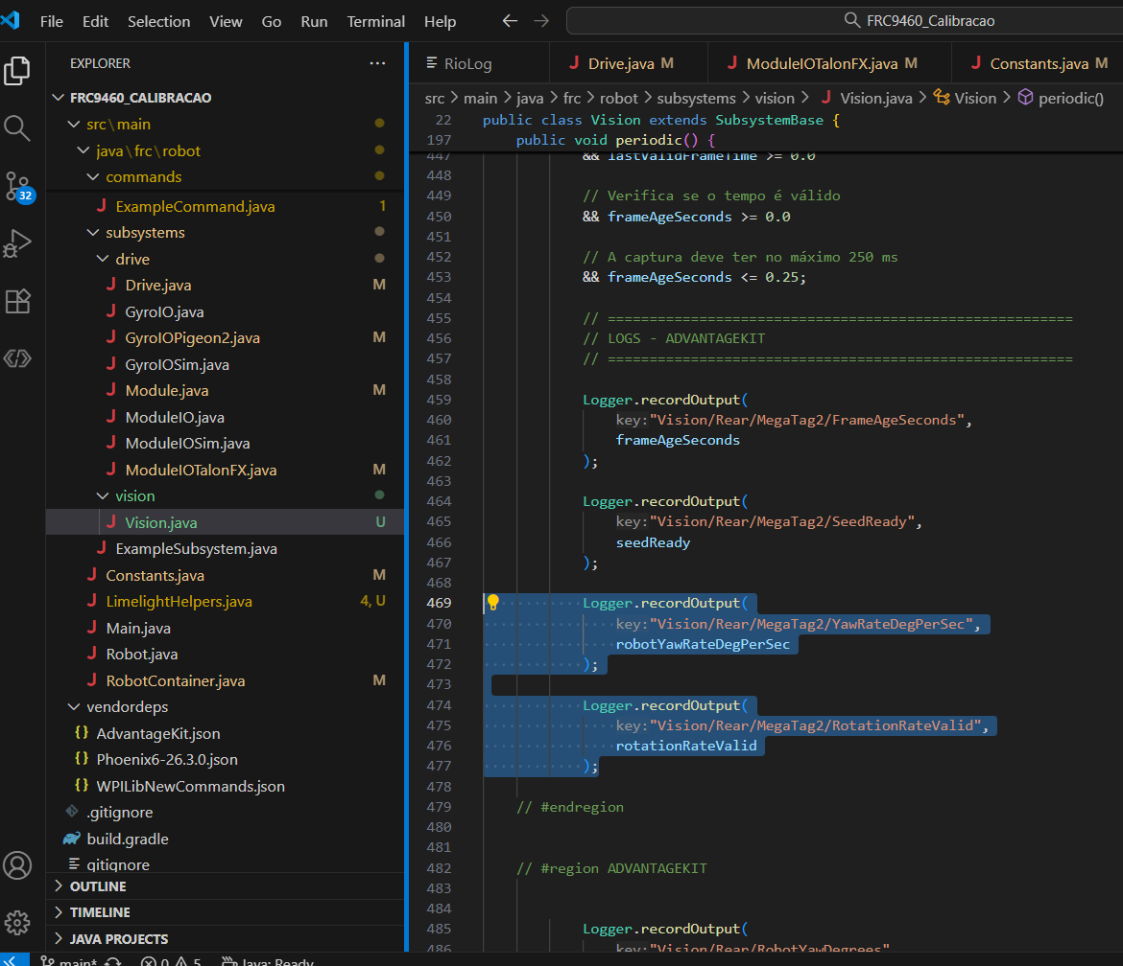
Logger.recordOutput(
"Vision/Rear/MegaTag2/YawRateDegPerSec",
robotYawRateDegPerSec
);
Logger.recordOutput(
"Vision/Rear/MegaTag2/RotationRateValid",
rotationRateValid
);

Slide 7
Vamos trabalhar a confiança na limelight

Slide 8
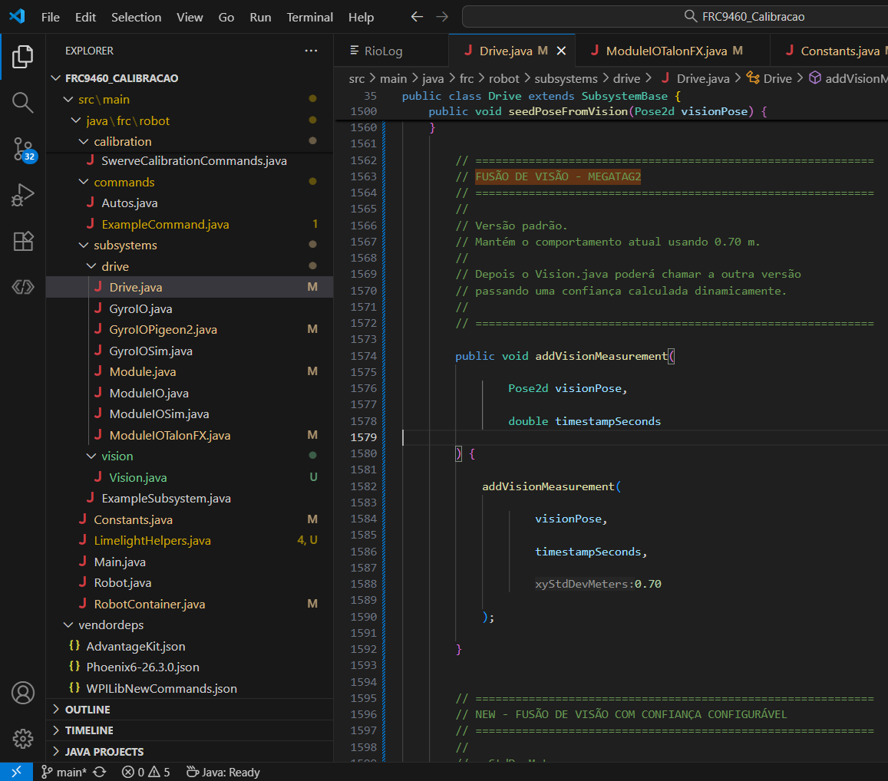
// ============================================================
// FUSÃO DE VISÃO - MEGATAG2
// ============================================================
//
// Versão padrão.
// Mantém o comportamento atual usando 0.70 m.
//
// Depois o Vision.java poderá chamar a outra versão
// passando uma confiança calculada dinamicamente.
//
// ============================================================
public void addVisionMeasurement(
Pose2d visionPose,
double timestampSeconds
) {
addVisionMeasurement(
visionPose,
timestampSeconds,
0.70
);
}

Slide 9
{
// ========================================================
// 1 - PROTEÇÃO DOS DADOS RECEBIDOS
// ========================================================
if (visionPose == null
|| !Double.isFinite(
visionPose.getX()
)
|| !Double.isFinite(
visionPose.getY()
)
|| !Double.isFinite(
visionPose
.getRotation()
.getRadians()
)
|| !Double.isFinite(
timestampSeconds
)
|| !Double.isFinite(
xyStdDevMeters
)
|| xyStdDevMeters <= 0.0) {
return;
}
/ ============================================================
// NEW - FUSÃO DE VISÃO COM CONFIANÇA CONFIGURÁVEL
// ============================================================
//
// xyStdDevMeters:
//
// valor menor = confia MAIS na Limelight
//
// valor maior = confia MENOS na Limelight
//
// ============================================================
public void addVisionMeasurement(
Pose2d visionPose,
double timestampSeconds,
double xyStdDevMeters
)

Slide 10
// ========================================================
// 2 - ENVIA A MEDIÇÃO AO POSE ESTIMATOR
// ========================================================
//
// X e Y:
//
// utilizam a confiança fornecida pelo Vision.java.
//
// Theta:
//
// praticamente ignorado.
//
// A orientação continua sendo fornecida
// principalmente pelo Pigeon 2.
//
// ========================================================
poseEstimator.addVisionMeasurement(
visionPose,
timestampSeconds,
VecBuilder.fill(
xyStdDevMeters,
xyStdDevMeters,
9999999.0
)
);
// ========================================================
// 3 - ATUALIZA A POSE DO DRIVE
// ========================================================
pose =
poseEstimator.getEstimatedPosition();
// ========================================================
// 4 - ADVANTAGEKIT
// ========================================================
Logger.recordOutput(
"Drive/Vision/XYStdDevMeters",
xyStdDevMeters
);
}
// ============================================================

Slide 11
Fusão contínua ✅
Perda/retorno da visão ✅
Filtro de distância ✅
Filtro de rotação rápida ✅
Método com confiança variável ✅
Valor padrão 0.70 validado ✅

Slide 12
2+ tags + perto
↓
0.20 ~ 0.30
confia bastante
2+ tags + distância média
↓
0.40 ~ 0.60
1 tag
↓
0.70 ~ 1.20
confia menos
tag distante
↓
valor alto ou rejeita

Slide 13
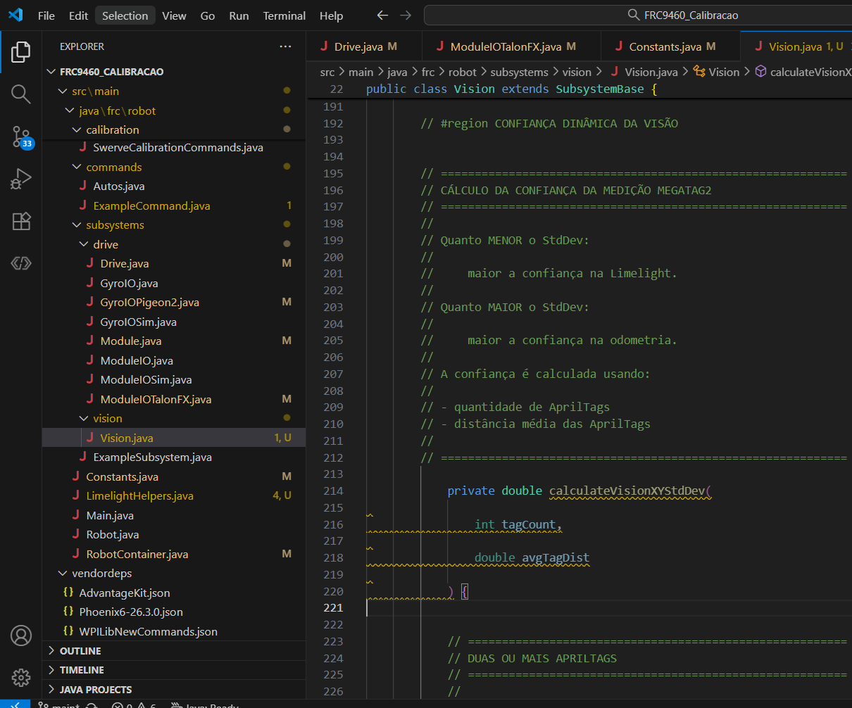
No Vision.java, adicione este método
Coloque fora do periodic(), por exemplo antes da região dos do Periodic

Slide 14
// ========================================================
// DUAS OU MAIS APRILTAGS
// ========================================================
//
// Duas ou mais tags fornecem uma solução geométrica
// mais confiável para o MegaTag2.
//
// ========================================================
if (tagCount >= 2) {
// ----------------------------------------------------
// TAGS MUITO PRÓXIMAS
// ----------------------------------------------------
if (avgTagDist <= 2.0) {
return 0.25;
}
// ----------------------------------------------------
// DISTÂNCIA MÉDIA
// ----------------------------------------------------
if (avgTagDist <= 3.0) {
return 0.40;
}
// ----------------------------------------------------
// PRÓXIMO DO LIMITE DE VISÃO
// ----------------------------------------------------
return 0.60;
}
// #region CONFIANÇA DINÂMICA DA VISÃO
// ============================================================
// CÁLCULO DA CONFIANÇA DA MEDIÇÃO MEGATAG2
// ============================================================
//
// Quanto MENOR o StdDev:
//
// maior a confiança na Limelight.
//
// Quanto MAIOR o StdDev:
//
// maior a confiança na odometria.
//
// A confiança é calculada usando:
//
// - quantidade de AprilTags
// - distância média das AprilTags
//
// ============================================================
private double calculateVisionXYStdDev(
int tagCount,
double avgTagDist
) {

Slide 15
// --------------------------------------------------------
// UMA TAG EM DISTÂNCIA MÉDIA
// --------------------------------------------------------
if (avgTagDist <= 3.0) {
return 0.85;
}
// --------------------------------------------------------
// UMA TAG DISTANTE
// --------------------------------------------------------
return 1.20;
}
// ========================================================
// SOMENTE UMA APRILTAG
// ========================================================
//
// Uma única tag ainda pode ser utilizada,
// porém com confiança menor.
//
// ========================================================
// --------------------------------------------------------
// UMA TAG PRÓXIMA
// --------------------------------------------------------
if (avgTagDist <= 2.0) {
return 0.60;
}

Slide 16
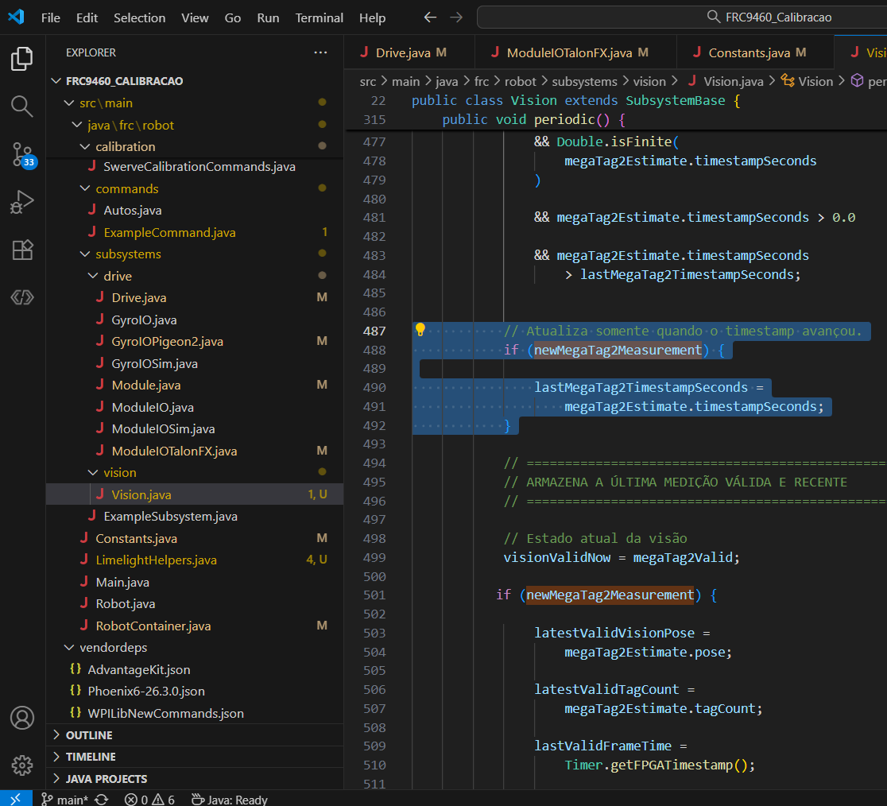
// ========================================================
// VERIFICA SE CHEGOU UMA NOVA MEDIÇÃO
// ========================================================
boolean newMegaTag2Measurement =
megaTag2Valid
&& Double.isFinite(
megaTag2Estimate.timestampSeconds
)
&& megaTag2Estimate.timestampSeconds > 0.0
&& megaTag2Estimate.timestampSeconds
> lastMegaTag2TimestampSeconds;

Slide 17
// ========================================================
// NEW - FUSÃO COM CONFIANÇA DINÂMICA
// ========================================================
//
// Agora o PoseEstimator não recebe mais sempre 0.70.
//
// A confiança varia automaticamente conforme:
//
// - quantidade de AprilTags
// - distância média das AprilTags
//
// ========================================================
drive.addVisionMeasurement(
megaTag2Estimate.pose,
megaTag2Estimate.timestampSeconds,
visionXYStdDev
);
// ========================================================
// NEW - CONFIANÇA DINÂMICA DA VISÃO
// ========================================================
double visionXYStdDev =
calculateVisionXYStdDev(
megaTag2Estimate.tagCount,
megaTag2Estimate.avgTagDist
);

Slide 18
E o comportamento esperado será:
2 tags / 1.5 m → 0.25
2 tags / 2.5 m → 0.40
2 tags / 3.5 m → 0.60
1 tag / 1.5 m → 0.60
1 tag / 2.5 m → 0.85
1 tag / 3.5 m → 1.20

Slide 19
